Slide 1
Prato oltre gli stracci: il cluster ICT
Marco Betti
Alberto Gherardini
Cecilia Manzo
DSPS – Università di Firenze

Slide 2
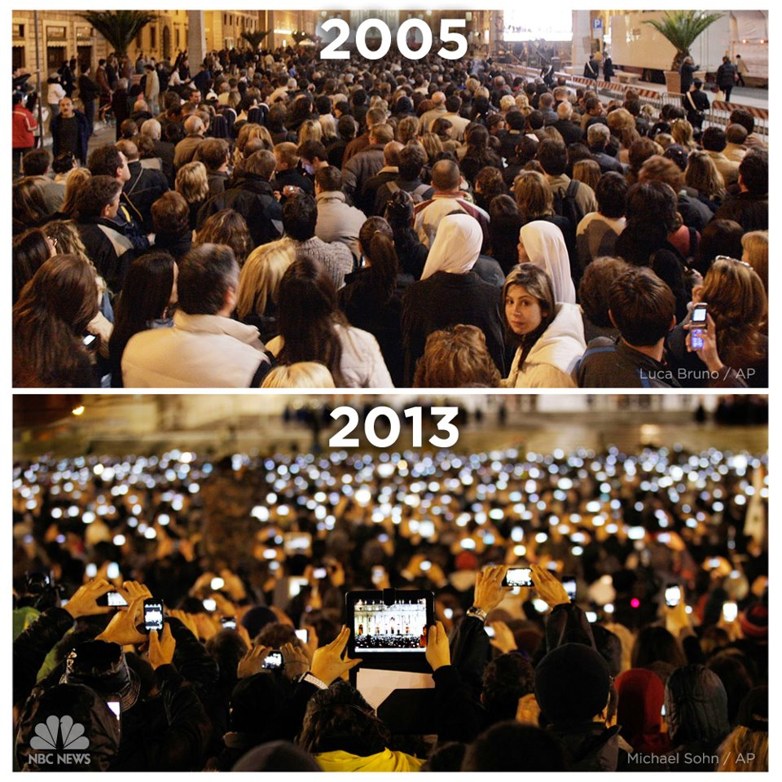
I cambiamenti nel settore Ict: forte crescita della domanda
Andamento del mercato Ict in Italia - 1994-2011 (% crescita sull’anno precedente)
Fonte: Assinform-NetConsulting 2012

Slide 3
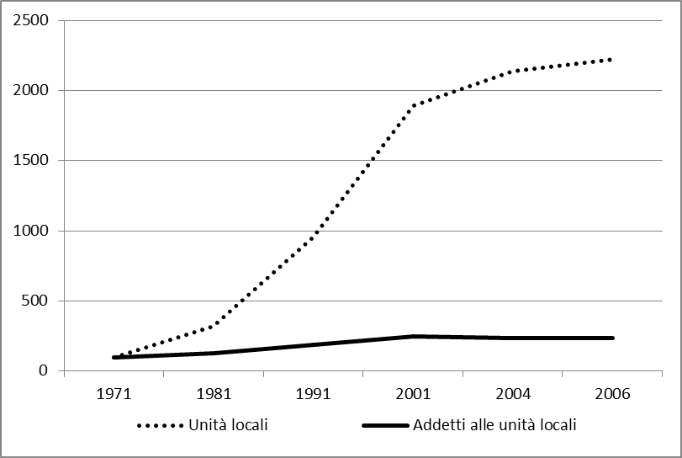
I cambiamenti nel settore Ict (1): ↑N. imprese ma↓ dimensione media
Crescita del settore ICT (unità locali e addetti, numeri indice, 1971=100)
Fonte: Istat

Slide 4
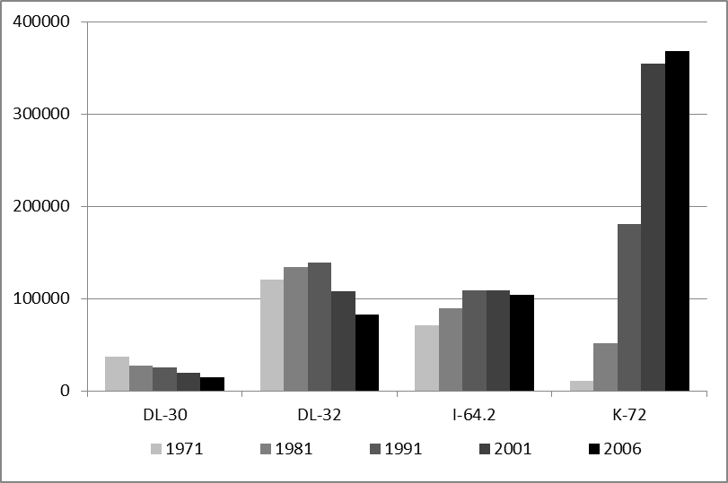
I cambiamenti nel settore Ict (2): la smaterializzazione del settore
Servizi IT
Manifattura TLC
Servizi TLC
Manifattura IT
Fonte: Istat

Slide 5
I cambiamenti nel settore Ict (3): il global digital market
Manifattura | Servizi | Contenuti
26.1 Fabbricazione di componenti elettronici e schede elettroniche, 26.2 Fabbricazione di computer e unità periferiche, 26.3 Fabbricazione di apparecchiature per le telecomunicazioni, 26.4 Fabbricazione di prodotti di elettronica di consumo audio e video, 26.7 Fabbricazione di strumenti ottici e attrezzature fotografiche 26.8 Fabbricazione di supporti magnetici e ottici | 58.2 Pubblicazione di giochi per computer e altri software a pacchetto, 61 Telecomunicazioni fisse, mobili, satellitari e altri servizi di telecomunicazione, 62 Produzione di software, consulenza informatica e attività connesse, 63 Attività dei servizi d'informazione e altri servizi informatici 95.1 Riparazione e manutenzione di computer, periferiche, telefonia fissa e mobile e altre apparecchiature per la telecomunicazione. | 58.1 Edizione di libri ed altre attività editoriali, quelli sulla pubblicità al settore 73.1 Pubblicità 59 Attività di produzione cinematografica, di video e di programmi televisivi, di registrazioni musicali e sonore, 60 Attività di programmazione e trasmissione.

Slide 6
L’ict nell’area metropolitana fi-po-pt (1)
Gli addetti alle unità locale nei sll di Prato, Firenze e Pistoia (Istat-Asia 2009)
 | Manifattura | Servizi | Contenuti
Prato | 79 | 1689 | 331
Firenze | 1786 | 8977 | 2619
Pistoia | 22 | 586 | 155
%
 | Manifattura | Servizi | Contenuti
Prato | 3,8 | 80,5 | 15,8 | 100
Firenze | 13,3 | 67,1 | 19,6 | 100
Pistoia | 2,9 | 76,8 | 20,3 | 100

Slide 7
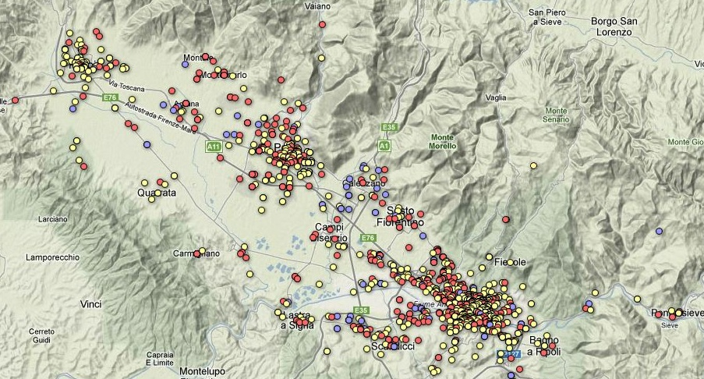
L’ict nell’area metropolitana fi-po-pt (2)
(Fonte: AIDA - Bureau Van Dijk)

Slide 8
L’ict nel sll di prato (1): addetti e unità locali
Addetti alle unità locali (asse sinistro) e unità locali (asse destro)
nei Sll di Prato
Sll Prato : 1760 addetti, 656 unità locali (Istat-Asia 2009)

Slide 9
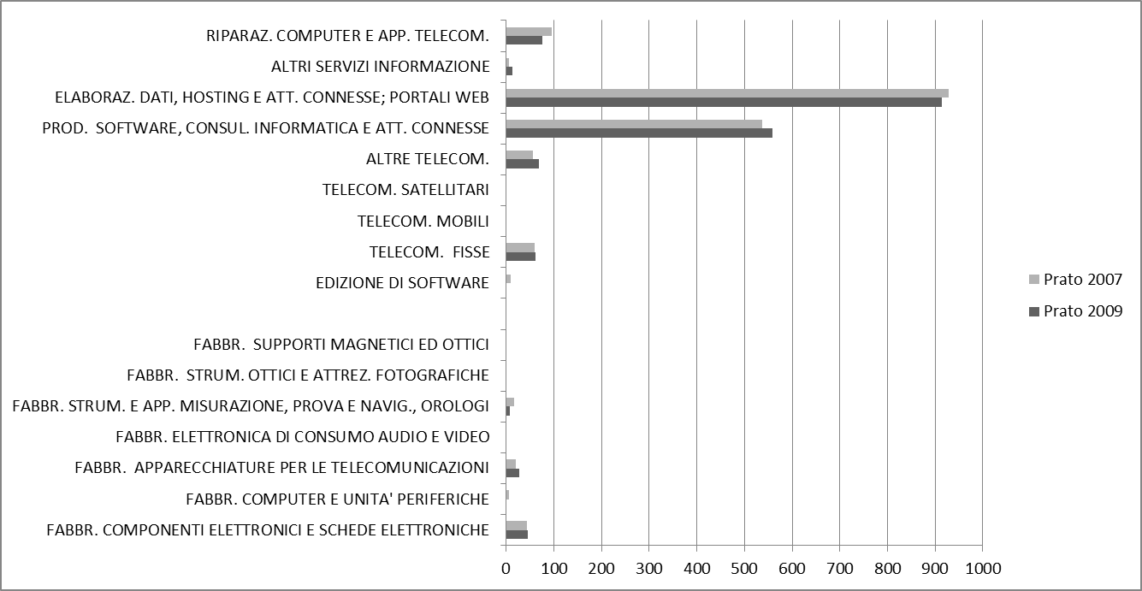
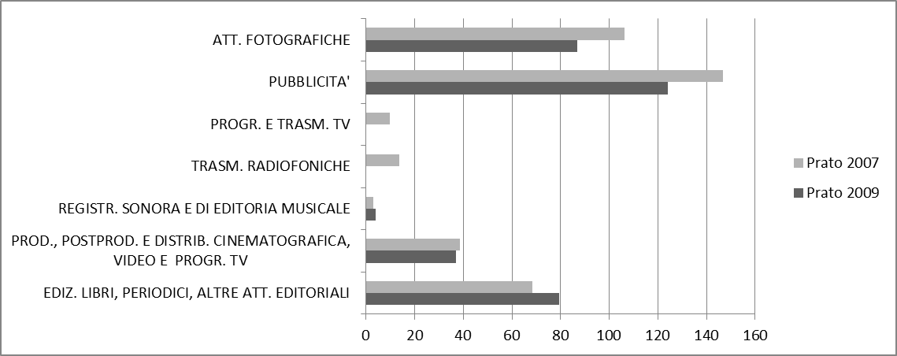
L’ict nel sll di prato (2): Che tipo di ict?
(Fonte: Istat-Asia)

Slide 10
I meccanismi generativi del cluster (1): terziarizzazione del distretto tessile
“(L’azienda) è nata […] perché c’era un centro di elaborazione all’interno di un lanificio, in tutto a Prato erano tre, e siccome era troppo costoso per la singola azienda fu deciso, io ero il responsabile, di esternalizzarlo utilizzando la logica dei terzisti e creando una società esterna, potenziata, che iniziò a operare nel tessile. (L’azienda) cominciò a operare come centro servizi per conto terzi. Dai 5 clienti iniziali arrivammo a 10 in un anno, naturalmente erano servizi semplici. Nel tempo i servizi diventarono più complessi, anche attraverso linee telefoniche collegate con il calcolatore centrale. Aumentarono le aziende clienti finché non arrivammo ad avere 2 calcolatori mainframe che collegavano un buon numero di terminali, circa 1500. Con l’evoluzione tecnologica iniziammo a sviluppare procedure per i nuovi calcolatori Unix, prima Olivetti e poi Ibm. I primi gestionali su un’unica macchina. Nei momenti d’oro, 10 anni fa, siamo arrivati ad avere 250 aziende e 20 (dipendenti). Significava gestire dai 5 ai 6000 posti di lavoro. Poi siamo iniziati a decrescere con la crisi del tessile, oggi siamo a 100 aziende”
(ICT 1).

Slide 11
I meccanismi generativi del cluster (2): i vantaggi localizzativi
“Il bacino di aziende è sicuramente superiore a quello delle altre aree Toscana […] ci sono (anche) più partite iva. Siamo rimasti a Prato per una ragione logistica, vivendo di servizi è più facile gestire il quotidiano. Questo per il core business, per l’innovazione, invece, non conta” (IRI 1).
“Siamo a Prato per una questione di costi più che di ricavi. Poi internet ci consente di lavorare con New York” (IRI 2).
“Tutti e tre siamo fiorentini, quindi ci veniva comodo fare un’azienda a Firenze ma, non avendo necessità di sedi di rappresentanza […], per le quali sarebbe meglio una sede in centro storico, ci siamo spostati in periferia dove gli affitti costano meno. È stata una scelta puramente economica” (IRI 4).
“Prato ha involontariamente delle caratteristiche attrattive: grossa quantità di uffici spaziosi a basso prezzo; discreta presenza della banda larga che è essenziale. Per trovare l’ufficio prima ho guardato dove c’era la banda larga; (qui) c’è anche una discreta dotazione di infrastrutture ed è meno congestionato e più economico di Firenze” (IRI 5).

Slide 12
I meccanismi generativi del cluster (3): presenza di una comunità open source
“Il movimento [open-source] nacque negli anni Novanta con Linux e per noi rappresentò una forza di liberazione […]. Degli undici presidenti (dell’associazione) solo tre sono a Prato, gli altri sono all’estero o in altre parti d’Italia […] uno lavora a Ginevra, uno a Londra, uno a Milano. Uno dei nostri soci, un matematico, è a Londra e lavora con noi part time […] la comunità open-source è globale, ci si conosce perché abbiamo lo stesso interesse e si collabora, ma il gruppo è orizzontale e non territoriale” (IRI 5).

Slide 13
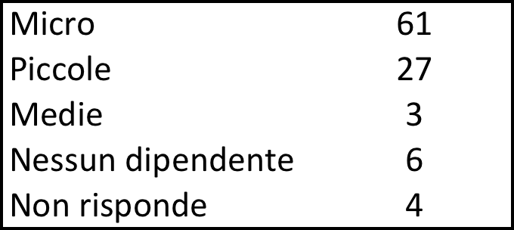
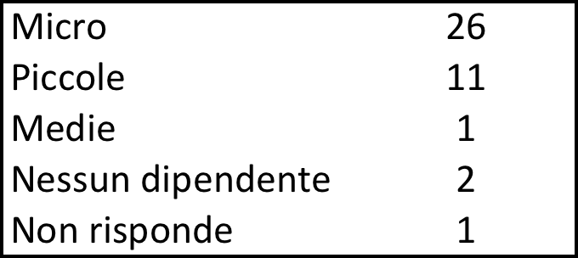
Chi ha compilato la survey Sottoposta a 304 imprese tra Firenze- Prato – Pistoia
Area Metropolitana
SLL Prato
101 risposte
Dimensione
41 risposte
Dimensione:

Slide 14
La survey (1): Chi sono gli imprenditori pratesi?
Giovani imprenditori: più della metà ha meno di cinquant’anni, più di un terzo ha meno di quarant’anni.
La donne sono poco più di un decimo degli imprenditori
Formazione:
percorso formativo coerente (scuola/università-lavoro-impresa).
più diplomati (36,6%) che laureati (29,3%). Prevalenza di diploma tecnico-commerciale-industriale o laurea in ingegneria dell’informazione.
Capitali: personali, poco rilevante il contributo di istituti di credito, venture capital o istituzioni locali.

Slide 15
La survey (2): caratteristiche delle imprese
Imprese per numero di addetti*
 | Area Metropolitana (%) | Prato (%)
Micro (fino a 10 addetti) | 60,4 | 63,5
Piccole (tra 11 e 50 addetti) | 26,7 | 26,8
Medie (tra 51 e 250 addetti) | 2,9 | 2,4
Nessun dipendente | 5,9 | 4,9
Non risponde | 4,0 | 2,4
Età delle imprese*
 | Area Metropolitana (%) | Prato (%)
Oltre 30 anni di attività | 5,9 | 9,8
Tra i 16 e i 30 anni di attività | 24,8 | 17,1
Tra i 6 e i 15 anni di attività | 44,6 | 41,5
Fino a 5 anni di attività | 23,8 | 29,3
Non risponde | 1,0 | 2,4

Slide 16
La survey (3): Il loro fatturato
Fatturato 2011
 | Area Metropolitana (%). | Prato (%)
fino a 50 mila | 7,9 | 14,6
da 50 mila a 200 mila | 20,8 | 24,4
da 200 mila a 500 mila | 29,7 | 24,4
da 500 mila a 1 milione | 14,9 | 7,3
Oltre il milione | 21,8 | 24,4
Non risponde | 4,9 | 4,9
Percezione del fatturato – Prato e (Area Metropolitana)
 | Rispetto al 2007 | Per il 2013
In forte crescita o crescita | 53,6 (45,5) | 48,8 (40,6)
Stabile | 19,5 (31,7) | 26,8 (38,6)
In declino o forte declino | 17,0 (13,9) | 21,9 (17,8)
Non risponde | 9,8 (8,9) | 2,4 (3,0)

Slide 17
La survey (4): Imprese preda e imprese predatrici
 | Rispondenti al questionario | % | Predatrici | %
Firenze | 53 | 52,5 | 23 | 56,1
Prato | 41 | 40,6 | 15 | 36,6
Pistoia | 7 | 6,9 | 3 | 7,1
Area metropolitana | 101 | 100 | 41 | 100
Il titolare è mediamente più istruito e ha un background culturale più elevato
Impiegano più personale
Hanno un fatturato più elevato,
Maggiore ottimismo rispetto alle prospettive di crescita futura.
Sono imprese «aperte»
Investono di più sulla qualità e sul contenuto tecnologico del prodotto, sulle competenze e la creatività del personale e sulla rete di distribuzione
Notes:
, le predatrici sono imprese in cui il titolare è mediamente più istruito e ha un background culturale più elevato (il capofamiglia dell'imprenditore ha un titolo di studio mediamente superiore e ha svolto mansioni di tipo impiegatizio). Per quanto sempre di dimensioni ridotte, le imprese predatrici impiegano più personale – per una media di cinque addetti in più per ciascuna impresa – e mostrano una performance in termini di fatturato migliore, nonché un maggiore ottimismo rispetto alle prospettive di crescita futura. Dal punto di vista delle strategie di impresa, le aziende preda sono più "chiuse" e si affidano in misura maggiore alla customerizzazione del prodotto, alla flessibilità del servizio e alle relazioni personali intrattenute con i clienti; viceversa, le imprese predatrici si configurano come "aperte" e mostrano fattori di competitività diversificati: non solo sono flessibili nel prodotto e nel servizio, ma investono di più sulla qualità e contenuto tecnologico dello stesso, sulle competenze e la creatività del personale, ma anche sulla rete di distribuzione. Inoltre, la quasi totalità di questo secondo gruppo di imprese svolge con continuità l'attività di sviluppo di propri prodotti o servizi.
Infine, dal punto di vista relazionale, le aziende predatrici fanno maggiore affidamento sulle reti di collaborazione con altri imprenditori del settore e, allo stesso tempo, la quota delle imprese che hanno relazioni frequenti e regolari con le università e i centri di ricerca è più elevata, sebbene i dati assoluti evidenzino legami ancora deboli

Slide 18
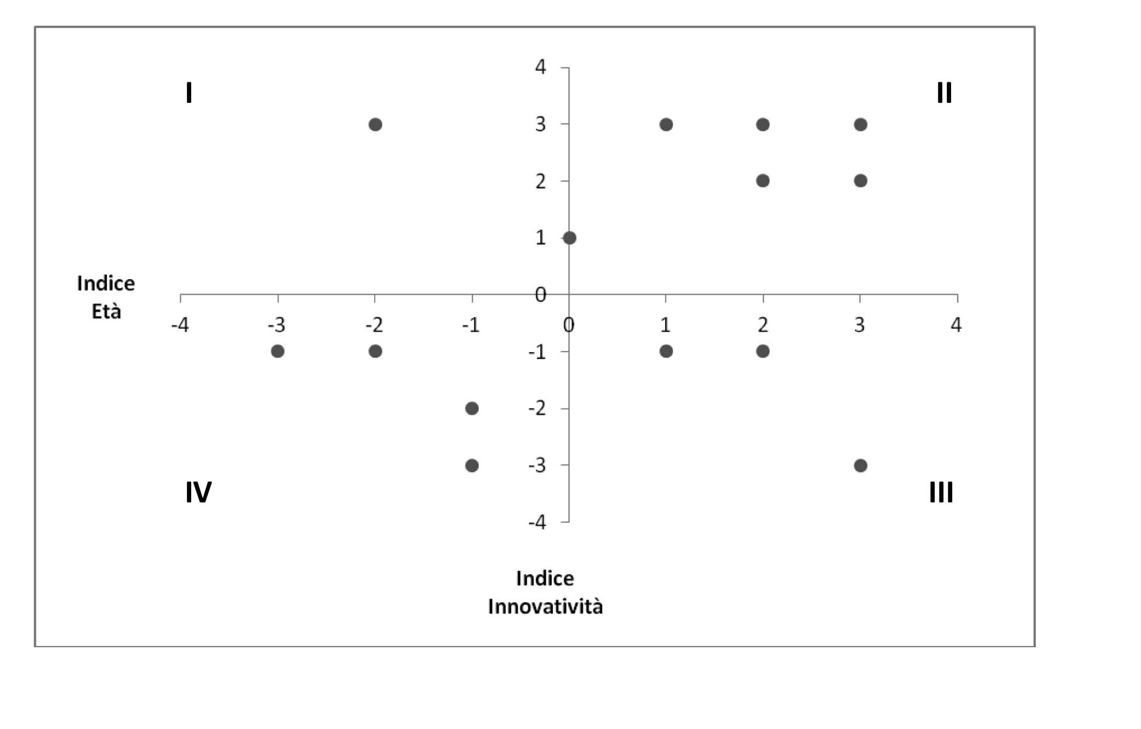
4 tipi di ict

Slide 19
Conclusioni
PUR NON AVENDO UNA SPECIALIZZAZIONE NETTA NELL’ICT, PRATO HA UN NUMERO CONSISTENTE DI IMPRESE NEL SETTORE, SPECIALMENTE NEI SERVIZI ICT
IL CLUSTER HA MECCANISMI GENERATIVI DI TIPO CONTESTUALE, MENTRE MANCANO AZIONI COLLETTIVE
LE IMPRESE DEL CLUSTER SONO FORTEMENTE INTEGRATE NELL’AREA METROPOLITANA
LE IMPRESE SI POSSONO DISTINGUERE NETTEMENTE TRA IMPRESE PREDA E IMPRESE PREDATRCI

Slide 20
Politiche per Consolidare il cluster
IL CREDITO
Attirare venture capital
Crowdfounding
FORMAZIONE
Piano formativo di settore
ICT per il TESSILE e la CITTA’
Diffondere maggiormente le tecnologie informatiche
Informatizzare la filiera del tessile
Innovazione di prodotto
Internazionalizzare il mercato dell’Ict per il tessile
Informatizzazione della città

Slide 21
Politiche per Sviluppare il cluster
Politiche relazionali (brokerage)
Connettere con manifattura, contenuti multimediali, università
Promozione di nuova imprenditorialità
spin-off universitari (rete con incubatori di altre città)
start up imprenditoriali (venture incubator)
co-working (professionisti dei multimedia)
Infrastrutture digitali
Marketing territoriale e visibilità al settore

Slide 22
Grazie per l’attenzione! marco.betti@unifi.it @marcobetti_ alberto.gherardini@unifi.it @albgherardini cecilia.manzo@unifi.it @ceciliamanzo

